Slide 1

Les Domain Working Groups à l’OGC
Le point de vue des participants

Slide 2

Domain Working Group (DWG) ?
Les groupes de travail par domaine (DWG ou WG) constituent un forum de discussion dans un domaine sur les exigences et les questions clés en matière d'interopérabilité, de discussion et d'examen des spécifications de mise en œuvre, et de présentations sur les domaines technologiques clés permettant de résoudre les questions d'interopérabilité géospatiale.
Un groupe de standardisation OGC est forcément rattaché à un DWG donc à une communauté => ce sont les communauté qui pilotent les standards (dynamique de plus en plus forte).

Slide 3
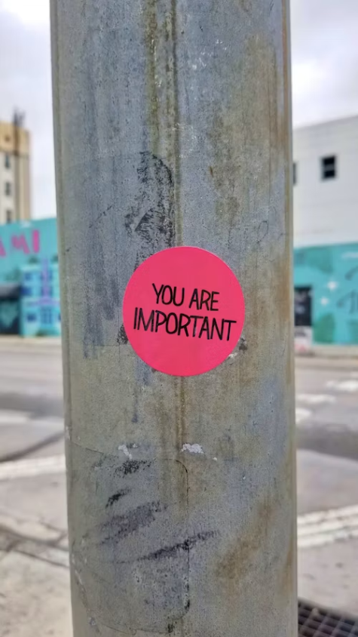
Standards et utilisateurs
Articuler les standards avec les besoins métiers/thématiques
La prise en compte des besoins FAIR sur les standards ne peut se faire que via ces cas d’usages métiers/thématiques
Illustration par quelques exemples de DWG

Slide 4

Sensor Web Enablement DWG
Le groupe sur les standards de capteur et d’observation
Standards de contenu
Observations & Measurements (ISO 19156:2011) -> Observations, Measurements and Samples (ISO 19156:2023)
SensorML
Standards de services
Sensor Observation Service -> remplacé par SensorThings API
et d’autres : SAS, SPS etc…

Slide 5
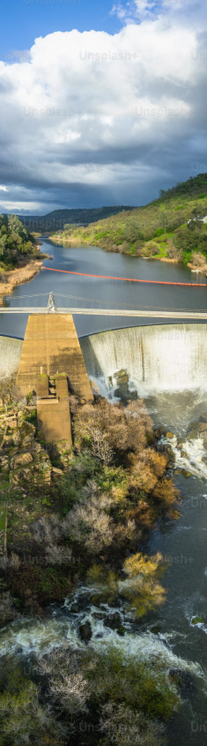
Hydro DWG
Un groupe conjoint OGC - Organisation Météorologique Mondiale (OMM/WMO)
Un long historique d’activité
2003 - Earth Systems Science Domain Working Group (DWG)
2009 - Hydrology DWG
2011 - Groundwater Interoperability Experiment (IE)
2011 - Water Information Services Concept Development Study
2011 - Surface Water Interoperability IE
2012 - Hydrology Forecasting IE
2013 - Climate-Hydrology Information Sharing Pilot
2013 - GroundWater IE2
2014 - Water ML 2.0 Standards Working Group (SWG)
2015 - Hydrographic Features SWG
2015 - Research Data Alliance Global Water Information IG (Hydro DWG sister group)
2016 - Groundwater SWG
2017 - Geoscience DWG
2018 - Environmental Linked Features IE (ELFIE)
2019 - Borehole IE
2021 - Second ELFIE (SELFIE)
2022 - Water Quality IE => en cours

Slide 6
Hydro DWG
Communauté
des représentants de part le monde
des membres de différents types
établissements publics
organismes publics de recherche
organisations internationales
entreprises privées
Quelques exemples
NR-Can, GSC, USGS, US EPA, CUASHI, SDSC, BRGM, UK CEH, DELTARES, GRDC, BaFG, Univ Tartu, Fraunhofer IOSB, DataCove, NIWA/LAWA (NZ), Federation University (Australia), BoM Australia, CSIRO, …
WMO, UNESCO, …
Kisters, 52°N, Aquatic Informatics, …

Slide 7
Hydro DWG
Standards
Repris dans le système d’information de l’OMM/WMO
Dans ceux de nombreux organismes : UNESCO, USGS, US EPA, NrCan, NIWA, BRGM, etc…
Dans des outils opensource : CUASHI Hydro-Server, Kisters, 52°N etc…
Contribution régulière de projets impliquant les partenaires

Slide 8
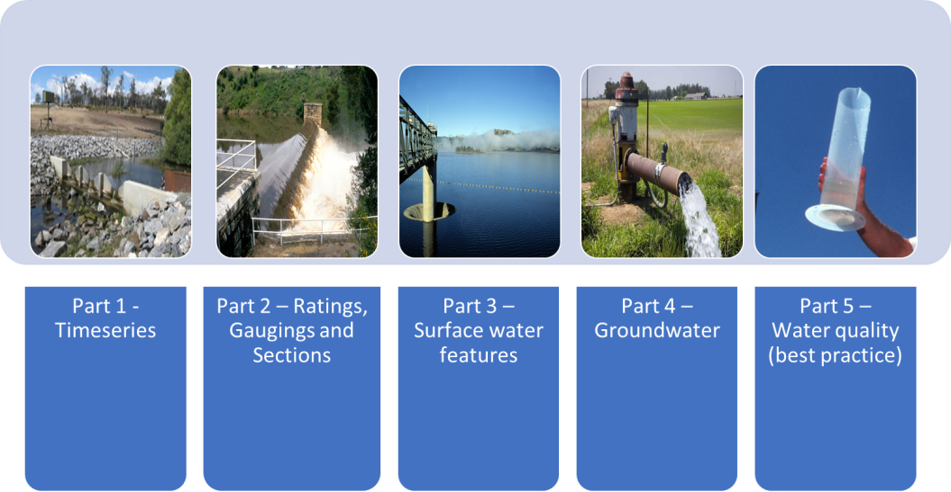
Hydro DWG
Standards WaterML2.0: tous issus des tests d’interopérabilité mentionnés (IE)
bientôt mis à jour par le Water Quality IE

Slide 9

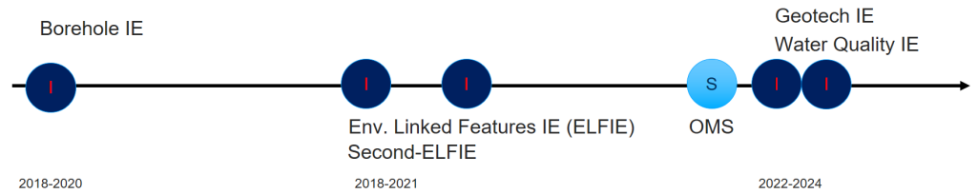
Geoscience DWG
Un groupe conjoint OGC - CGI-IUGS
Né en 2017
S’appuyant sur les standards maison GeoSciML & GroundWaterML2
Quelques activités des acteurs du GeoScienceDWG
Tentative d’analyse : Cross-Domain (fédération extra-OGC), Focus OMS, Intérêt croissant pour le LinkedData / Web Sémantique, des IEs qui vont des modèles conceptuels à l’implémentation

Slide 10
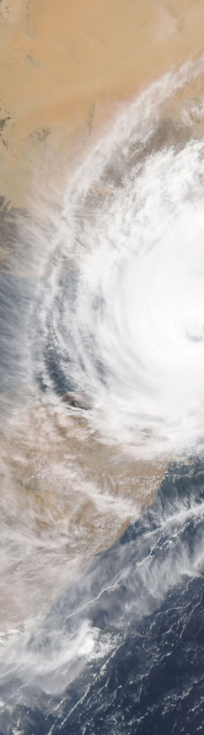
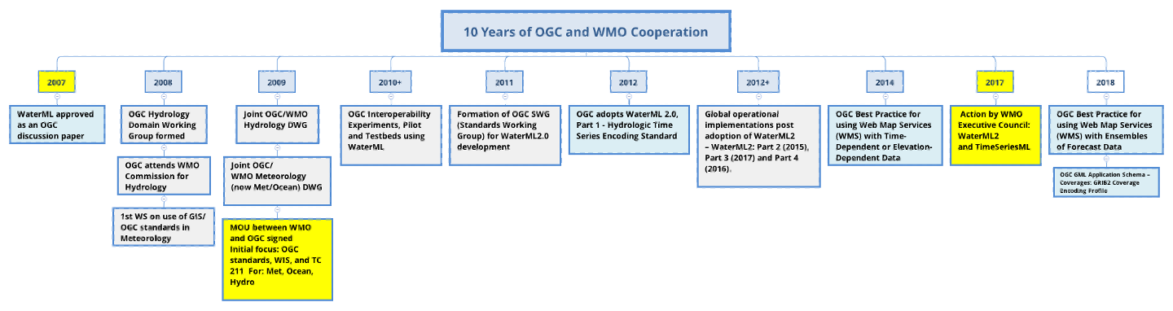
Meteo DWG Histoire

Slide 11
Meteo DWG : Environmental Data Retrieval - API
2018-12: 1er Hackathon à Washington pour tester la faisabilité
2019-06: Weather-On-The-Web API renommé en EDR API – pour montrer l’utilisabilité pour l'hydrologie, la defense, les données spatiales,…
Github https://github.com/opengeospatial/Environmental-Data-Retrieval-APIie
Mailing list EDR-API.SWG@lists.opengeospatial.org
2019-06 2eme hackathon à Londres: https://www.opengeospatial.org/projects/initiatives/oapihackathon19
2019-09 Ad Hoc EDR API WG
2019-11 Validation de la Charte
2019-12 1st EDR API Standard WG
2020-03 1st EDR API
2020-07 Revue du Board OGC Architecture Board
2020-08 -2020-09 Période de commentaires publics
2020-11 2nd EDR API Hackathon
2020-12 - 2021-03 Période de vote du Comité Technique OGC (23 OUI, 8 abstentions, 4 NON, Demande de Changement de nom
2021-03 Approbation du Planning COmmittee OGC, Pas de changement de nom
2021-09 Publication

Slide 12
Meteo DWG : API-EDR Jalons – Maintenant et Futurs
2022-03 - 2022-06 Corrections
2022-11 Requêtes API-EDR Enregistrées comme Building Blocks OGC
2022-12 Suite de Test de Conformité pour la V1.0
2022-12 V1.1 Approuvée par l’OAB pour soumission à commentaires publics
Prise en charge des dimensions de coordonnées catégorielles, telles que les ensembles de données de prévision, Prise en charge de POST et de GET, Meilleure gestion des requêtes très longues, telles qu'une zone polygonale détaillée, métadonnées d'agrégation en utilisant le vocabulaire contrôlé CF-NetCDF Cell-Methods, ajout d’un attribut pour annoncer la prise en charge de MULTIPOINT, MULTILINESTRING et MULTIPOLYGON.
2023-02 travaux sur Part 2: Pub/sub et Part 1 V1.2
Support for Pub/Sub, partages de building blocks avec d’autres APIs, meilleurs support des profils (ex DGIWG)
Aujourd’hui
Janvier 2024 - Revue OAB de OGC API-EDR API: Part 2 Pub/Sub
Fevrier/Mars 2024 - Soumission au vote de l’OGC API-EDR: Part 2 Pub/Sub
Notes:
Certifications: IBL Open Weather, pygeoapi.

Slide 13

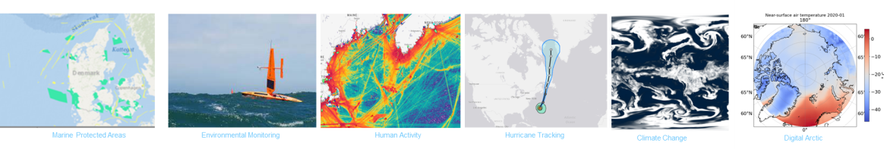
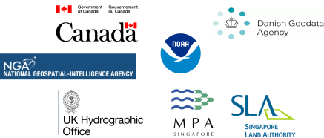
Marine DWG

Slide 14
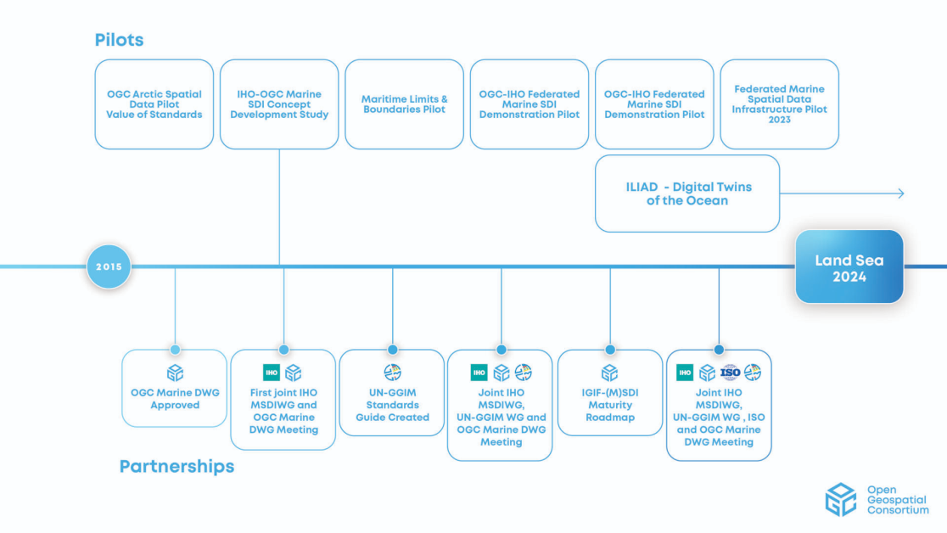
Marine DWG

Slide 15
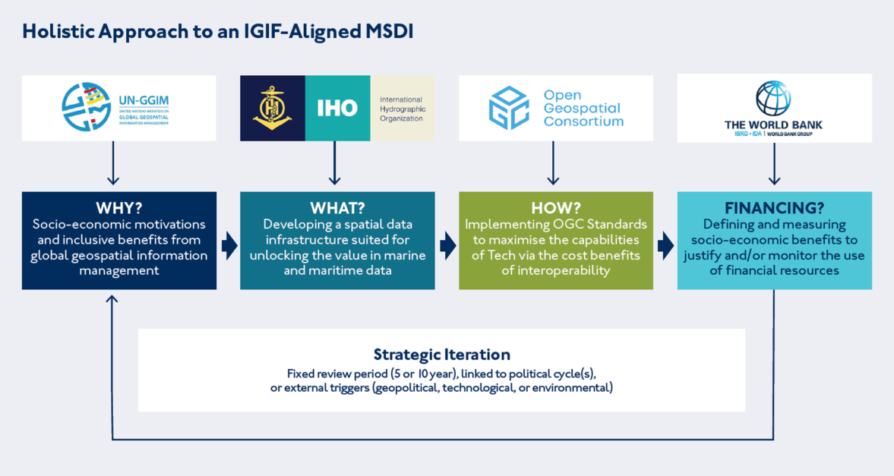
Marine DWG

Slide 16
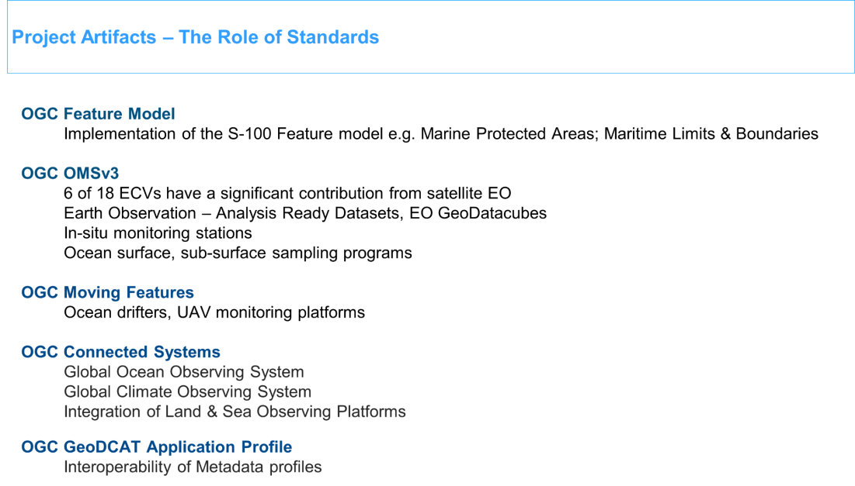
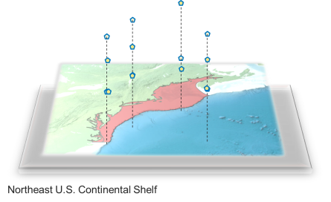
Marine DWG

Slide 17


Marine DWG
https://www.ogc.org/ogc-topics/marine/
Engineering Reports [ https://www.ogc.org/standards/er/ ]
Glenn Laughlin
glennlaughlin@pelagis.io
Trevor Taylor
ttaylor@ogc.org

Slide 18

Urban Digital Twins DWG
Nouveau DWG validé en septembre 2023 (issu de Smart Cities, Land Infra, 3DIM)
position paper en cours d’écriture par les pilotes du groupe
digital twin : “réplique numérique du monde réel, avec ces caractéristiques statiques et dynamiques, synchronisée avec ce dernier (représente les évolutions)”
pas seulement un modèle 3D de ville sémantisé et connecté à des capteurs
mais un système/hub permettant de connecter des usages, une communauté, des services transverses
permettant
=> une meilleure compréhension de la ville et de son évolution
=> de lancer des simulations (aide aux politiques publiques/planification)

Slide 19
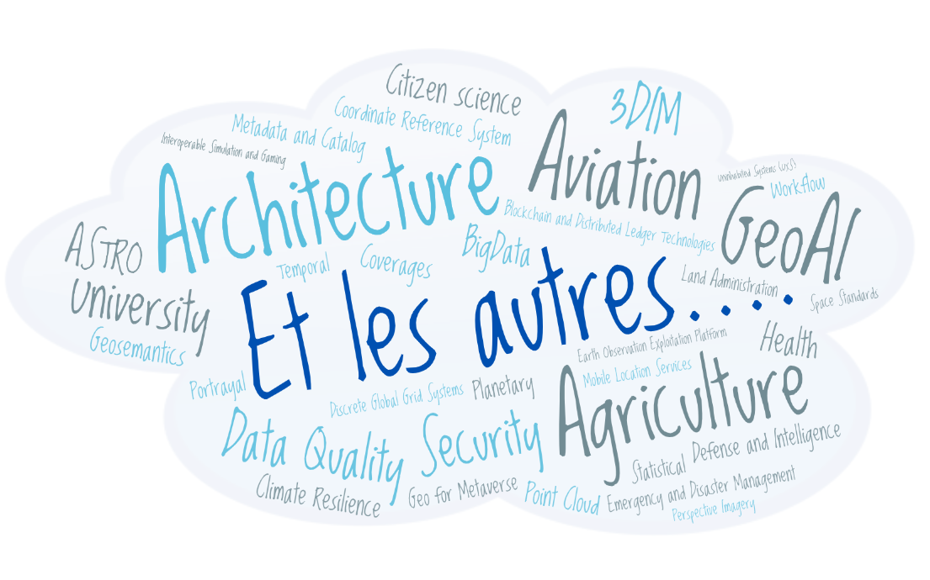
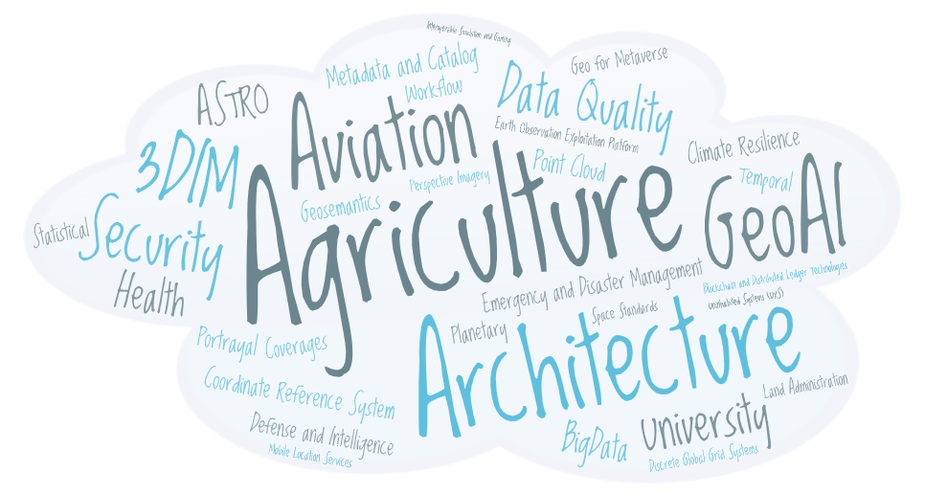
https://www.ogc.org/about-ogc/committees/dwg/
Notes:
Il nous faut préciser que cette liste n’est pas exhaustive. D’autres DWG métiers (en gris) sont également très actifs. Il ne faut pas oublier non plus les DWG plus techniques (en bleu), qui permettent d’assurer une cohérence transversale sur l’ensemble des standards.

